Slide 1


Fragment
Peter Borovanský
KAI, I-18
MS-Teams: 2sf3ph4, List, github
borovan 'at' ii.fmph.uniba.sk

Slide 2
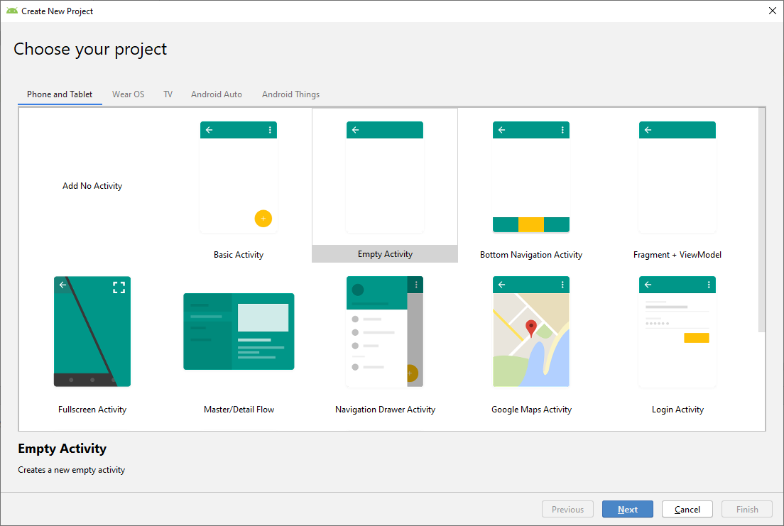
O čo to dnes a na budúce bude

Slide 3
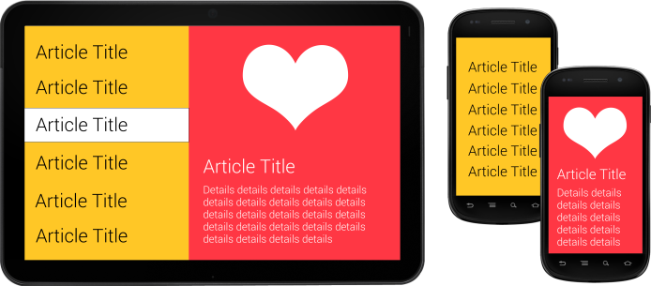
O čo to dnes bude
Fragment ako základný stavebný kameň zložitejšej aplikácie
  fragment je samostatne existujúca modul časť aplikácie majúca layout aj správanie
  je to podtrieda FragmentActivity (nie AppCompatActivity)
  svoj layout m8 definovaný v .xml
  princípy fungovania
  jednoduché používanie existujúcich Dialog Fragmentov
Master-Detail aplikácia
  Master je napr. zoznam všetkých objektov, Detail je detail jedného z nich
Na budúce:
Návrhové vzory a Android
  Model View Controller (MVC)
  Model View ViewModel (MVVM)
  JetPack v AndroidX (androidx.* packages)

Slide 4
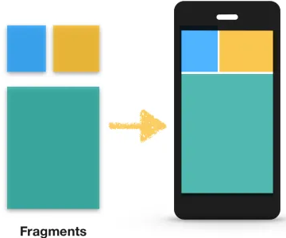
Fragmenty
fragment predstavuje ucelenú časť GUI, podobne ako aktivita
fragment má, podobne ako aktivita, životný cyklus, ale zložitejší
hlavným cieľom fragmentu je jeho znovu-použiteľnosť (reusability)
každý fragment má svoju aktivitu, ktorá si ho pri inicializácii pripojí (attach)
  aktivita si vkladá do seba jeden, alebo viac fragmentov, ktoré môžu komunikovať
koexistencia fragmentu a aktivity je zložitejšia ako život aktivity
vzťah fragment-aktivita je typu many-many
  fragment môže hosťovať v rôznych aktivitách, o tom je reusability fragmentu
  jedna aktivita často obsahuje viac fragmentov
aktivita môže obsahovať/kombinovať viacero fragmentov, dvomi spôsobmi
  staticky (sú navrhnuté v layout .xml-súboroch)
  dynamicky (vzniknú dynamicky v kóde pomocou konštruktora podtriedy Fragmentu)

Slide 5
Fragmenty
(história a následky)
fragmenty sú podporované od Android 3.1 (API 11)
ak naše minSDK < 11, použijeme Support Library https://developer.android.com/topic/libraries/support-library/index.html
knižnice podporujúce Fragment sú:
  android.app.Fragment (This class was deprecated in API level 28)
  android.support.v4.app (od API 26-July,2017, min.API level 14)
  a najnovšie Android Jetpack, balíky andoridx.* od Android 9.0 (API level 28)
Pozor na miešanie importov z rôzných knižníc:
android.app.Fragment
!= android.support.v4.app.Fragment
!= androidx.fragment.app.Fragment
Stavy fragmentu (životný cyklus extrémne stručne):
  definujeme podtriedu triedy Fragment, kým nezavoláme konštruktor, tak neexistuje nič !
  po FragmentSubClass(), existuje síce inštancia fragmentu ako objekt, nevidíme nič !
  aktivita nalinkuje (attachne) fragment, nevidíme nič, ale aspoň fragment vie, že má aktivitu
  fragment sa zobrazí na obrazovke, a vidíme ho a existuje

Slide 6
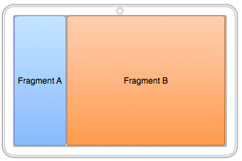
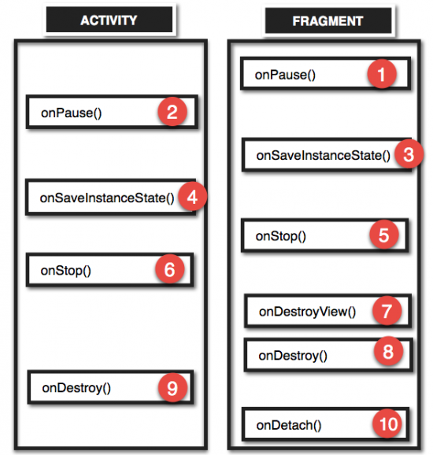
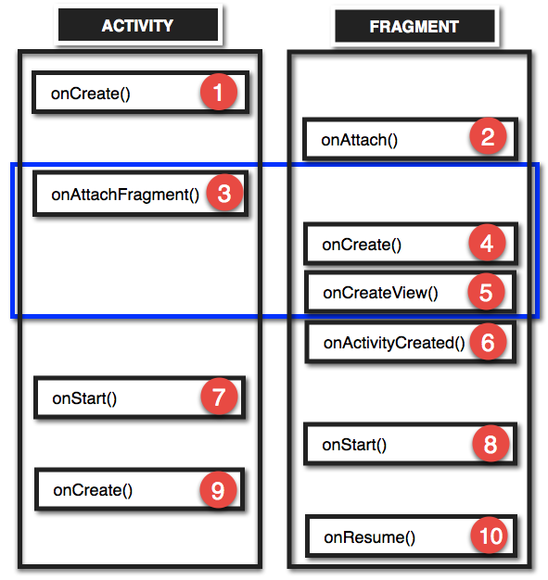



Život fragmentu
(je zložitejší ako u aktivity)
fragment predstavuje ucelenú časť GUI, podobne ako aktivita
fragment má svoju aktivitu, ktorá ho pripojí (predpokladajme vzťah 1:1)
…aktivita môže obsahovať/kombinovať (aj dynamicky) viacero fragmentov
fragment, ak je dobrý, používa ho viacero aktivít (reusability)
Projekt: FragmentLifeCycle.zip
http://www.jamesfroggatt.com/2014/04/fragment-life-cycle/

Slide 7
Vznik fragmentu
(venujme sa vzniku, nie zániku)
onCreate v activite: Najčastejšie obsahuje setContentView, ktorá definuje layout aktivity
onAttach vo fragmente: dostaneme pointer na aktivitu, do ktorej je vkladaný, uložíme si ho...
onAttachFragment v aktivite: dozvie sa, že fragment bol attach-nutý do aktivity
onCreate vo fragmente: aktivity onCreate nemusí byť ukončená, preto nie je dovolené adresovať UI komponenty z aktivity
onCreateView vo fragmente: fragmentu určíme layout, inflater (nafukovač) inflatuje
onActivityCreated vo fragmente: už konečne vidíme UI komponenty aj z aktivity
onStart v aktivite
onStart vo fragmente
onResume v aktivite
onResume vo fragmente
http://www.jamesfroggatt.com/2014/04/fragment-life-cycle/
Projekt: FragmentLifeCycle.zip

Slide 8
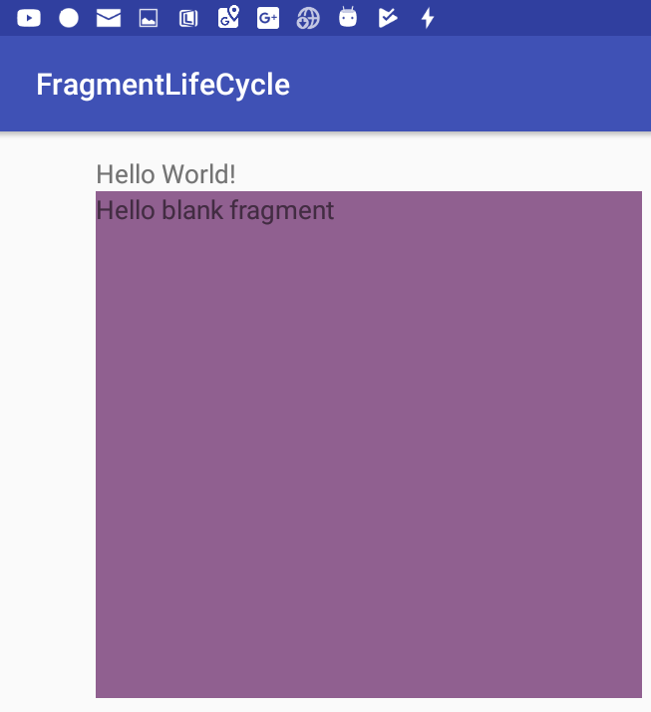
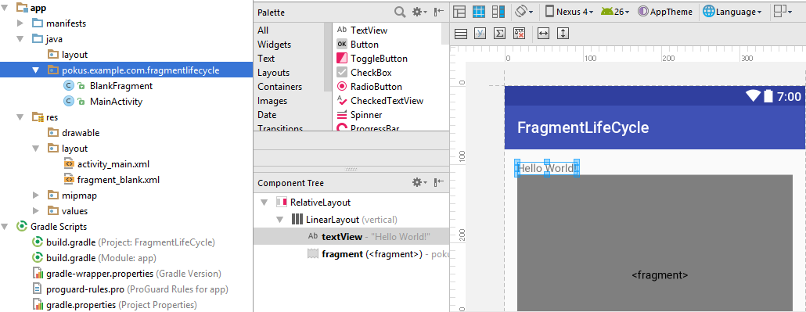
Život fragmentu
(jeden fragment v aktivite)
<RelativeLayout
<LinearLayout>
<TextView ...android:text="Hello World!"/>
<fragment android:id="@+id/fragment"
android:name="com.example.fragmentlifecycle.BlankFragment"/>
</LinearLayout>
</RelativeLayout>
Projekt: FragmentLifeCycle.zip

Slide 9
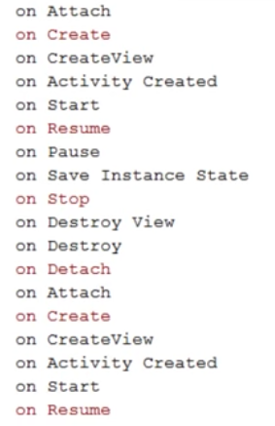


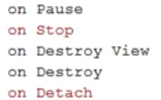
Život fragmentu
(onSaveInstance)
napr. zmena orientácie displaya
ak fragment/aktivita zaniká, môžeme si zapamäť jej
stav cez Bundle v onSaveInstanceState
override fun onSaveInstanceState(
savedInstanceState? : Bundle) {
super.onSaveInstanceState(savedInstanceState); savedInstanceState?.putString("key", "value")
savedInstanceState?.putInt("score", ...)
savedInstanceState?.putLong("time", ...)
}
a následne reštaurovať:
override fun onCreate(savedInstanceState?:Bundle) {
super.onCreate(savedInstanceState);
savedInstanceState?.getString("key")
savedInstanceState?.getInt("score")
savedInstanceState?.getLong("time")
... }
bez onSaveInstanceState
Projekt: FragmentLifeCycle.zip

Slide 10
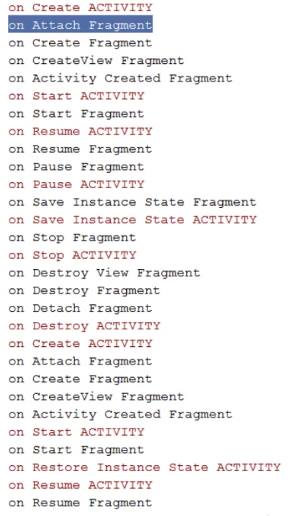
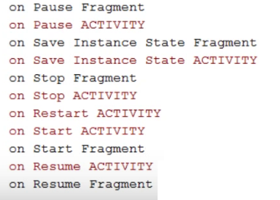
Život fragmentu
(detail)
home screen
restart
Zmena orientácie
keď aktivitu/fragment dáme na
pozadie , tak sa:
nevolá onDestroy,
pri opätovnom spustní sa nevolá onCreate, ale onRestart
https://www.youtube.com/watch?v=flkkjOGhCXQ&index=112&list=PLonJJ3BVjZW6hYgvtkaWvwAVvOFB7fkLa&spfreload=10&spfreload=10&spfreload=10#t=264.85907
Projekt: FragmentLifeCycle.zip

Slide 11

Statický fragment
(existuje jeho layout)
vytvoríme podtriedu Fragment
AS nám pomôže File/New/Fragment
vytvoríme dva fragmenty First/Second fragment, a rôzne ofarbíme ich
fragment_first.xml
<FrameLayout xmlns:android=http://schemas.android.com/apk/res/android
xmlns:tools=http://schemas.android.com/tools
android:layout_width="match_parent"
android:layout_height="match_parent"
tools:context="pokus.example.com.fragmentstaticky.FirstFragment">
<!-- TODO: Update blank fragment layout -->
<TextView
android:layout_width="match_parent"
android:layout_height="match_parent"
android:background="@color/colorAccenty"
android:text="Hello from fist fragment" />
</FrameLayout>
Projekt: FragmentStaticky.zip

Slide 12
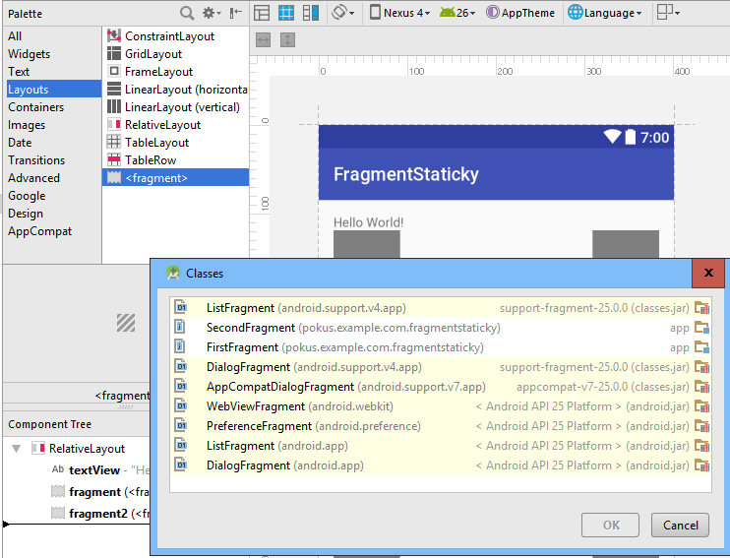
Statický fragment
Keď potom editujeme
layout aktivity, tak
môžeme doň vložiť
<fragment> a v
detailnejšej ponuke
nájdeme nami
vytvorené fragmenty
Projekt: FragmentStaticky.zip

Slide 13
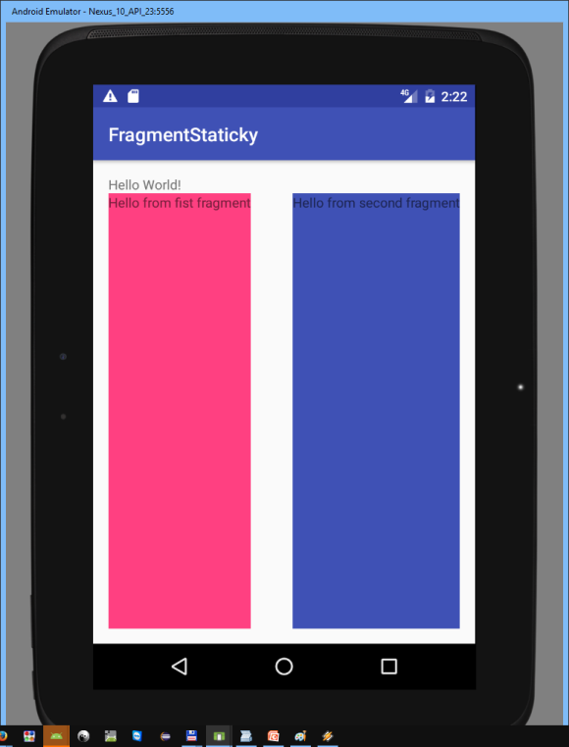
Statický fragment
(jednoduchá verzia – na pochopenie)
class FirstFragment : Fragment() {
lateinit var mainActivity: MainActivity
override fun onCreate(savedInstanceState: Bundle?) {
super.onCreate(savedInstanceState)
}
// onCreateView: fragmentu určíme layout, inflater inflatuje
override fun onCreateView(inflater: LayoutInflater,
container: ViewGroup?,
savedInstanceState: Bundle?): View? {
return inflater.inflate(R.layout.fragment_first,
container, false)
}
override fun onAttach(context: Context) {
super.onAttach(context) // vhodné si uložiť materskú aktivitu
mainActivity = context as MainActivity // príde v prem.context
}
}
Projekt: FragmentStaticky.zip

Slide 14
Statický fragment
(reálne dostanete – ak si ho necháte vygenerovať)
private const val ARG_PARAM1 = "param1"
private const val ARG_PARAM2 = "param2" // raz mená vašich parametrov
class BlankFragment1 : Fragment() {
private var param1: String? = null // premenné, kam sa načítajú
private var param2: String? = null // zjednotušene, nech sú String
override fun onCreate(savedInstanceState: Bundle?) {
super.onCreate(savedInstanceState)
//arguments : Bundle?
param1 = arguments?.getString(ARG_PARAM1) // tu sa načítajú
param2 = arguments?.getString(ARG_PARAM2)
}
Projekt: FragmentStaticky.zip

Slide 15
Statický fragment
(reálne dostanete)
Companion object definuje statickú metódu newInstance
dostane argumenty, ktoré nastaví do parametrov
companion object {
/**
* Use this factory method to create a new instance of
* this fragment using the provided parameters.
*
* @param param1 Parameter 1.
* @param param2 Parameter 2.
* @return A new instance of fragment Frag1.
*/
@JvmStatic
fun newInstance(param1: String, param2: String) =
BlankFragment1().apply {
arguments = Bundle().apply {
putString(ARG_PARAM1, param1)
putString(ARG_PARAM2, param2)
} } }
inštanciu by ste vyrobili:
val bf = BlankFragment1.newInstance("value1", "value2")
Projekt: FragmentStaticky.zip

Slide 16
Statický fragment
(reálne dostanete)
definujete akýkoľvek listener na komunikáciu s aktitou
interface OnFragmentInteractionListener {
fun onFragmentInteraction(uri: Uri)
}
// definujete premennú, kam si uložíte pointer na rodičovskú aktivitu,
// ktorá musí implementovať váš listener
private var listener: OnFragmentInteractionListener? = null
fun onButtonPressed(uri: Uri) {
listener?.onFragmentInteraction(uri)
}
override fun onAttach(context: Context) {
super.onAttach(context) // aktivita, ktorá ho attachuje, musí
if (context is OnFragmentInteractionListener) { // spĺňať
listener = context // interface, a uložíte si pointer na ňu
} else { // inak fail
throw RuntimeException(context.toString() +
" must implement OnFragmentInteractionListener")
}
}
Projekt: FragmentStaticky.zip

Slide 17
Slajder Fragement
activity_main.xml
fragment_slajder.xml
fragment_text.xml
fragment_slajder.xml
<RelativeLayout >
<EditText
android:id="@+id/editText“
...
/>
<SeekBar
android:id="@+id/seekBar"
...
/>
<Button
android:id="@+id/button"
...
/>
</RelativeLayout>
fragment_text.xml
<RelativeLayout >
<TextView
android:id="@+id/textView“
...
/>
</RelativeLayout>
activity_main.xml
<RelativeLayout >
<fragment
android:id="@+id/fragmentSlajder"
/>
<fragment
android:id="@+id/fragmentTextView"
/>
</RelativeLayout>
Statická kompozícia
Projekt: FragmentSlajder.zip

Slide 18
Slajder Fragement
activity_main.xml
fragment_slajder.xml
fragment_text.xml
class SlajderFragment : Fragment() {
var slajder = 50
interface Listener {
fun onButtonClick(postion: Int, text : String)
}
lateinit var activityCallBack : Listener
override fun onAttach(context: Context) {
super.onAttach(context)
try { activityCallBack = context as Listener
} catch (e : ClassCastException) {
throw ClassCastException(context.toString() + " does not implement Listener")
}
}
override fun onViewCreated(view: View, savedInstanceState: Bundle?) {
super.onViewCreated(view, savedInstanceState)
seekBar.setProgress(slajder)
seekBar.setOnSeekBarChangeListener (
object : SeekBar.OnSeekBarChangeListener {
override fun onProgressChanged(sb: SeekBar, progress: Int, fromUser: Boolean) {
slajder = progress
}
})
button.setOnClickListener{ v ->
activityCallBack.onButtonClick(slajder, editText.text.toString())}
}
}
požiadavky na attachera
attachera musí implementovať
attachera musí
implementovať
onButtonClick
Projekt: FragmentSlajder.zip

Slide 19
TextView Fragement
activity_main.xml
fragment_slajder.xml
fragment_text.xml
class TextViewFragment : Fragment() {
override fun onCreateView(
inflater: LayoutInflater,
container: ViewGroup?,
savedInstanceState: Bundle?
): View? {
return inflater.inflate(R.layout.fragment_text,
container, false)
}
fun changeText(fontsize : Int, text : String) {
textView.textSize = fontsize.toFloat()
textView.text = text
}
}
Projekt: FragmentSlajder.zip

Slide 20
Slajder Fragement
activity_main.xml
fragment_slajder.xml
fragment_text.xml
MainActivity staticky obsahuje SlajderFramgent, aj TextViewFragment
class MainActivity : FragmentActivity(), SlajderFragment.Listener {
override fun onCreate(savedInstanceState: Bundle?) {
super.onCreate(savedInstanceState)
setContentView(R.layout.activity_main)
}
override fun onButtonClick(fontSize: Int, text: String) {
val textViewFragment =
supportFragmentManager.findFragmentById(
R.id.fragmentTextView) as TextViewFragment
textViewFragment.changeText(fontSize, text)
}
}
attacher spĺňa požiadavky,
implementuje interface
Projekt: FragmentSlajder.zip

Slide 21
Flow
activity_main.xml
fragment_slajder.xml
fragment_text.xml
class MainActivity : FragmentActivity(), SlajderFragment.Listener {
override fun onButtonClick(fontSize: Int, text: String) {
val textViewFragment =
supportFragmentManager.findFragmentById(
R.id.fragmentTextView) as TextViewFragment
textViewFragment.changeText(fontSize, text)
}}
class TextViewFragment : Fragment() {
fun changeText(fontsize : Int, text : String) {
textView.textSize = fontsize.toFloat()
textView.text = text
}
}
class SlajderFragment : Fragment() {
interface Listener {
fun onButtonClick(postion: Int, text : String)
}
lateinit var activityCallBack : Listener
button.setOnClickListener{ v ->
activityCallBack.onButtonClick(slajder, editText.text.toString())}
}
}
Projekt: FragmentSlajder.zip

Slide 22
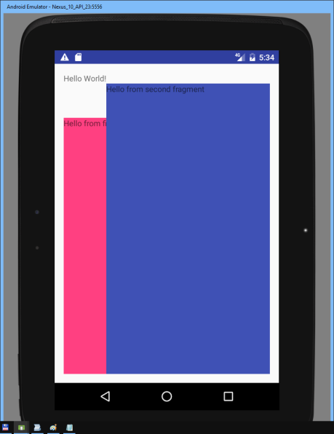
Dynamický fragment
dynamická práca s fragmentmi je častejšia ako statická
adresovanie fragmentu používame:
  supportFragmentManager (nie fragmentManager)
  findFragmentById()
  findFragmentByTag()
val sfr = supportFragmentManager // nie FragmentManager android.app.*
.findFragmentById(R.id.frameLayout2) as SecondFragment
alebo
.findFragmentByTag("tag2") as SecondFragment
sfr.setFText(s)
<RelativeLayout // layout activity je zjednodušený, pozri kód
<TextView android:text="Hello World!" android:id="@+id/textView" />
<FrameLayout android:id="@+id/frameLayout1" </FrameLayout>
<FrameLayout android:id="@+id/frameLayout2" </FrameLayout>
</RelativeLayout>
placeholdery
Projekt: FragmentDynamicky.zip

Slide 23
Dynamický fragment
dynamická práca s fragmentmi je častejšia ako statická
vytvorenie inštancie podtriedy Fragment
poslanie argumentov fragmentu
získanie referencie na fragment layout
.beginTransaction()
.add()
.commit()
vo fragmente získame context aktivity
ten obsahuje poslané argumenty
Projekt: FragmentDynamicky.zip

Slide 24
Dynamický fragment
aktivita môže mať viac fragmentov, ktoré spravuje supportFragmentManager
pridávanie/rušenie/modifikácia fragmentu je vždy cez FragmentTransaction:
val ft = supportFragmentManager.beginTransaction()
val firstFragment = FirstFragment()
val bundle = Bundle()
bundle.putInt("init", 10) // posielanie argumentu/ov do fragmentu
firstFragment.arguments = bundle
ft.add(R.id.frameLayout1, firstFragment, "tag1")
ft.add(R.id.frameLayout2, SecondFragment(),"tag2")
ft.commit()
vo fragmente získame context activity a hodnotu poslaných argumentov
override fun onAttach(context: Context) {
super.onAttach(context)
state = arguments?.getInt("init", 0)?:0 // získanie argumentu
mainActivity = context as Updater
}
Projekt: FragmentDynamicky.zip

Slide 25
Dynamický fragment
val firstFragment = FirstFragment()
val bundle = Bundle()
bundle.putInt("init", 10) // posielanie argumentu/ov do fragmentu
firstFragment.arguments = bundle
supportFragmentManager
.beginTransaction()
.add(R.id.frameLayout1, firstFragment, "tag1") //pridanie
.remove(firstFragment) // odstráenie
.replace(R.id.frameLayout1, firstFragment) // nahradenie
.commit()
Projekt: FragmentDynamicky.zip

Slide 26
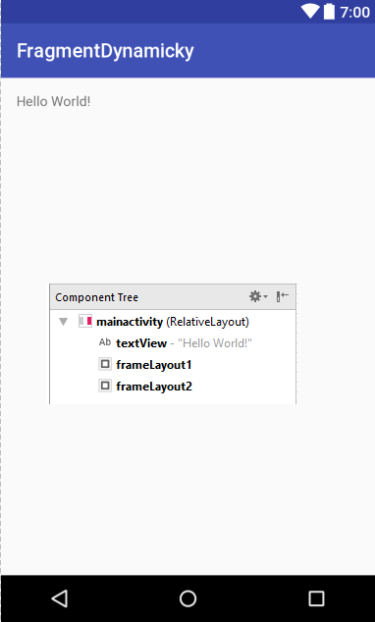
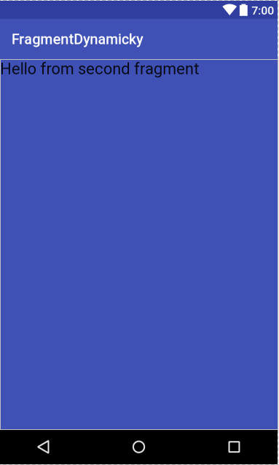
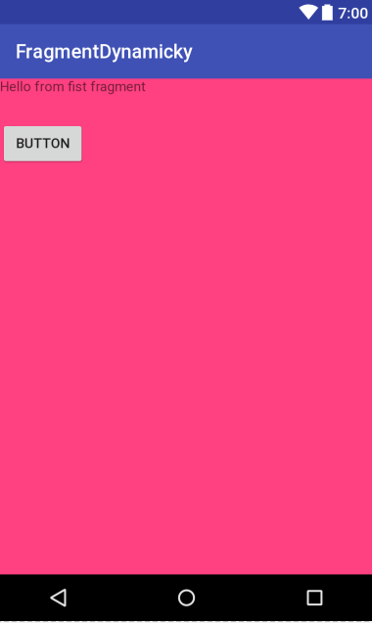
Dynamický fragment
activity_main.xml
fragment_second.xml
fragment_first.xml
frameLayout 1/2 sú len
placeholdery, kam raz
fragmenty 1/2 prídu
Projekt: FragmentDynamicky.zip

Slide 27
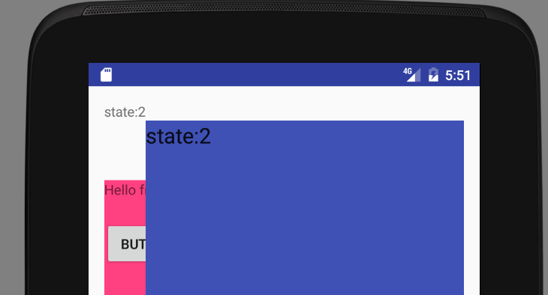
Komunikácia medzi fragmentami
Nikdy nie fragment<->fragment, ale nepriamo cez ich spoločnú aktivitu !
MainActivity implementuje náš Update interface
interface Updater {
fun update(s:String) // medzi aktivitami chceme posielať string
}
class MainActivity : FragmentActivity(), Updater {
override fun update(s:String) {
textView.text = s // TextView v bielej aktivite
val sfr =
supportFragmentManager // nájdi druhý/modrý fragment
.findFragmentById(R.id.frameLayout2) as SecondFragment
alebo
supportFragmentManager
.findFragmentByTag("tag2") as SecondFragment
sfr.setFText(s)
}
Projekt: FragmentDynamicky.zip

Slide 28
Komunikácia medzi fragmentmi
Nikdy nie fragment<->fragment, ale nepriamo cez ich spoločnú aktivitu
FirstFragment volá náš update do main activity
class FirstFragment : Fragment() {
lateinit var mainActivity: Updater
private var state = 0
override fun onAttach(context: Context) {
super.onAttach(context)
state = arguments?.getInt("init", 0)?:0
mainActivity = context as Updater
}
override fun onActivityCreated(savedInstanceState: Bundle?) {
super.onActivityCreated(savedInstanceState)
button.setOnClickListener {
mainActivity.update("state:" + state++) }
}
Projekt: FragmentDynamicky.zip

Slide 29
Komunikácia medzi fragmentmi
Nikdy nie fragment<->framgment, ale nepriamo cez ich spoločnú aktivitu
SecondFragment
class SecondFragment : Fragment() {
fun setFText(s: String) {
largeTextView.text = s
}
Projekt: FragmentDynamicky.zip

Slide 30
Komunikácia medzi fragmentmi
(sumarizácia)
class FirstFragment {
var ma : Updater
var state …
// API < 23
onAttach(Activity a) {
ma = a as Updater
}
// API >= 23
onAttach(Context ctx) {
ma = ctx as Updater
}
onActivityCreated(...){
Button = ...
..onClick() {
...ma.update(state)
}
}
class
MainActivity : Updater {
fun update(state){
f=supportFragmentManager().
findFragmentById/Tag()
f.setFText(state)
}
class
SecondFragment {
setFText(state){
...
}
}
interface Updater {
fun update(state)
}
Ak by chceli komunikovať obojsmerne, tak SecondF tiež si
musí odložiť referenciu na aktivitu a komunikovať cez ňu,
referencia z fragmentu na jeho aktivitu je getActivity()
Projekt: FragmentDynamicky.zip

Slide 31
Komunikácia medzi fragmentmi
(nech zostane skryté, čo môže zostať skyté)
class FirstFragment {
var ma : Updater
var state …
onAttach(Activity a) {
onAttach(Context a) {
ma = a as Updater
}
onActivityCreated(...){
Button =...
..onClick() {
...ma.update(state)
}
}
class MainActivity :
FirstFragment.Updater {
void update(state){
f=supportFragmentManager().
findFragmentById/Tag()
f.setFText(state)
}
class
SecondFragment {
setFText(state){
...
}
}
interface Updater {
fun update(state)
}
Interface Updater súvisí len s FirstFragment a
MainActivity, takže v niektorej z nich by mal byť ukrytý
Projekt: FragmentDynamicky.zip

Slide 32
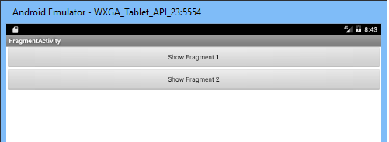
Aktivita fragmentu
<LinearLayout
android:orientation="vertical" >
<Button
android:id="@+id/fragment1"
android:text="Show Fragment 1" />
<Button
android:id="@+id/fragment2"
android:text="Show Fragment 2" />
<FrameLayout // sem dynamicky vložíme jeden z fragmentov
android:id="@+id/fragment_place"
android:layout_width="match_parent"
android:layout_height="match_parent" />
</LinearLayout>
Projekt: FragmentPikas.zip

Slide 33
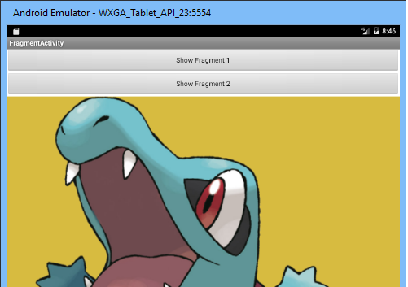
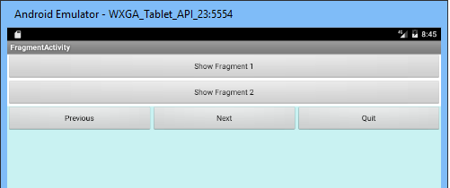
Fragmenty
<LinearLayout ...FragmentButtons
android:orientation="horizontal"
<Button
android:text="Previous"
android:id="@+id/prevBtn"/>
<Button
android:text="Next"
android:id="@+id/nextBtn"
/>
<Button
android:text="Quit"
android:id="@+id/quitBtn"
/>
</LinearLayout>
<LinearLayout ...FragmentImage
android:orientation="vertical">
<ImageView
android:id="@+id/imageView"
/>
</LinearLayout>
Projekt: FragmentPikas.zip

Slide 34
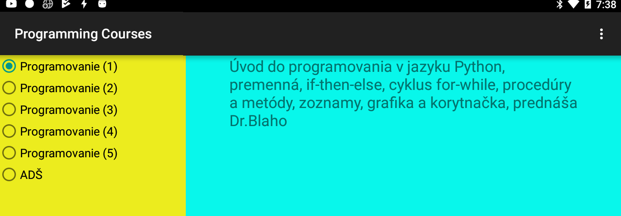
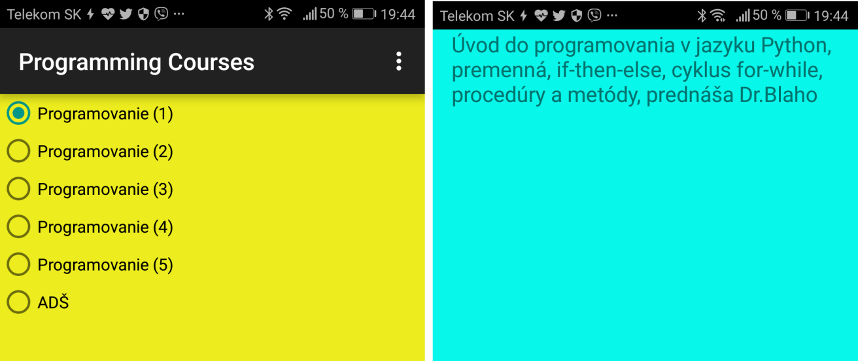
Master Detail
(MainActivity)
MainActivity
DescriptionFragment
s TextView
MasterFragment
s RadioButtonGroup
landscape format
portrait format
DescriptionActivity
FragementCourses.zip
Notes:
Skus na Nexus 5X Edited a Nexus10

Slide 35
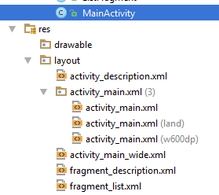
Master Detail
(MainActivity)
aktivita/fragment môžu mať rôzne zobrazenia/layouts,
napr. podľa orientácie, resp. rozlíšenia displaya, tzv.qualifiers.
Kľúčom je Android Resource Directory, ak na zdrojáku aktivity klikneme pravým,
pomôže vám vygenerovať špecializované layouts aktivity podľa zobraz. parametrov
activity_main_wide.xml
<LinearLayout ...
android:orientation="horizontal“
<fragment ...
tools:layout="@layout/fragment_list"/>
<fragment ...
tools:layout="@layout/fragment_description"/>
</LinearLayout>
activity_main.xml
<LinearLayout ...
android:orientation="vertical"
<fragment
android:layout_width="match_parent" android:id="@+id/fragmentTitles"/>
</LinearLayout>
Projekt: FragementCourses.zip
Notes:
Skus na Nexus 5X Edited a Nexus10

Slide 36
Master Detail
(MainActivity)
MainActivity
DescriptionActivity
MasterFragment
DescriptionFragment
class MainActivity : AppCompatActivity(), ListFragment.Updater {
override fun update(selectedIndex: Int) {
val descriptionFragment = supportFragmentManager.
findFragmentById(R.id.fragmentDescription)
as? DescriptionFragment
if (descriptionFragment == null ||
!descriptionFragment.isVisible) {
if (!mCreating) {
val intent = Intent(this,
DescriptionActivity::class.java)
intent.putExtra("selectedIndex", selectedIndex)
startActivity(intent)
}
} else {
descriptionFragment.setDetail(selectedIndex)
}
}
Projekt: FragementCourses.zip
Notes:
Skus na Nexus 5X Edited a Nexus10

Slide 37
Master Detail
(MasterFragment)
MainActivity
DescriptionActivity
MasterFragment
DescriptionFragment
class ListFragment:Fragment(),RadioGroup.OnCheckedChangeListener {
internal interface Updater {
fun update(selectedIndex: Int)
}
override fun onCheckedChanged(group:RadioGroup,checkedId:Int) {
var selectedIndex = -1
when (checkedId) {
R.id.prog1ID -> selectedIndex = 0
R.id.prog2ID -> selectedIndex = 1
R.id.prog3ID -> selectedIndex = 2
R.id.prog4ID -> selectedIndex = 3
R.id.prog5ID -> selectedIndex = 4
R.id.adsID -> selectedIndex = 5
}
val listener = activity as Updater
listener.update(selectedIndex)
}
Projekt: FragementCourses.zip

Slide 38
Master Detail
(DescriptionFragment)
MainActivity
DescriptionActivity
MasterFragment
DescriptionFragment
class DescriptionFragment : Fragment() {
lateinit var tv: TextView
override fun onCreateView(inflater: LayoutInflater,
container: ViewGroup?,
savedInstanceState:Bundle?):View? {
val view = inflater.inflate(
R.layout.fragment_description,
container, false)
tv = view.findViewById(R.id.descriptionID) as TextView
return view
}
fun setDetail(index: Int) {
val descriptions =
resources.getStringArray(
R.array.course_full_descriptions)
val course = descriptions[index]
tv.text = course
}
}
<string-array name="course_full_descriptions">
<item>@string/prog1Detail</item>
<item>@string/prog2Detail</item>
<item>@string/prog3Detail</item>
<item>@string/prog4Detail</item>
<item>@string/prog5Detail</item>
<item>@string/adsDetail</item>
</string-array>
Projekt: FragementCourses.zip

Slide 39
Master Detail
(DescriptionActivity)
MainActivity
DescriptionActivity
MasterFragment
DescriptionFragment
class DescriptionActivity : AppCompatActivity() {
override fun onCreate(savedInstanceState: Bundle?) {
super.onCreate(savedInstanceState)
setContentView(R.layout.activity_description)
val intent = intent
val selectedIndex = intent.getIntExtra("selectedIndex",-1)
if (selectedIndex != -1) {
val descriptionFragment = supportFragmentManager
.findFragmentById(R.id.fragmentDescription)
as DescriptionFragment
descriptionFragment.setDetail(selectedIndex)
}
}
Projekt: FragementCourses.zip

Slide 40
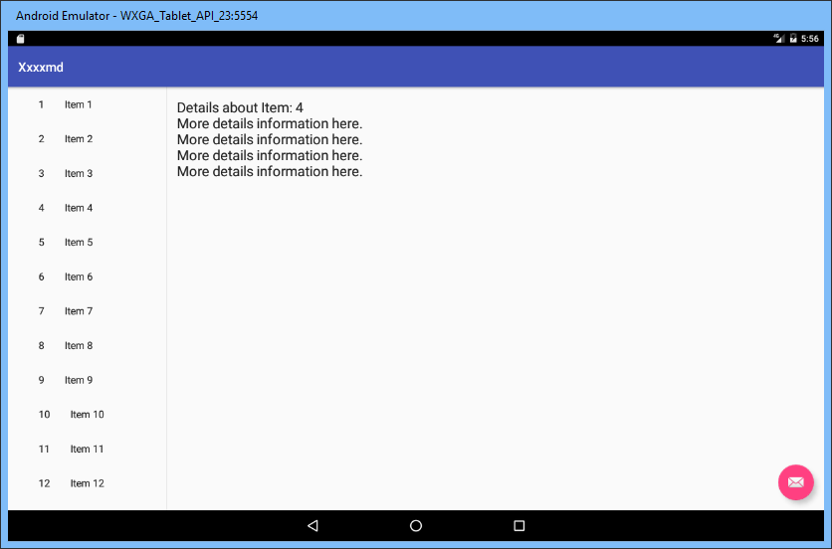
MasterDetail
(veľké rozlíšenie)
nechajte AS vygenerovať M/D projekt, a pokúste sa pochopiť kód
itemDetailFragment
<!—
item_list_twopane.xml
This layout is a two-pane layout for the Items
master/detail flow.
See res/values-large/refs.xml and
res/values-w900dp/refs.xml for an example of layout aliases
that replace the single-pane version of the layout with
this two-pane version.
For more on layout aliases, see:
http://developer.android.com/training/multiscreen/screensizes.html#TaskUseAliasFilters
-->
itemListActivity
Projekt: MasterDetail.zip

Slide 41
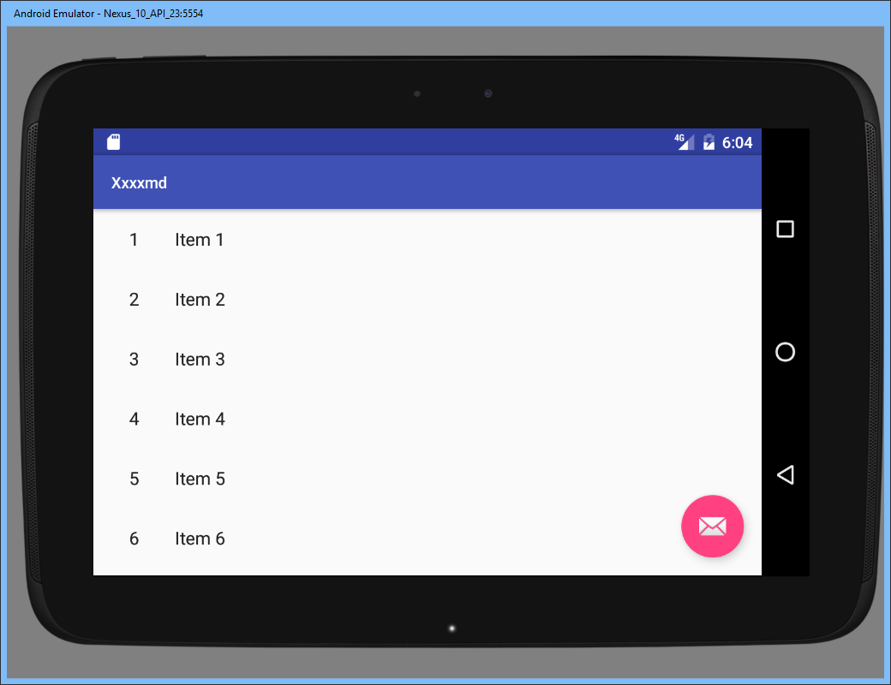
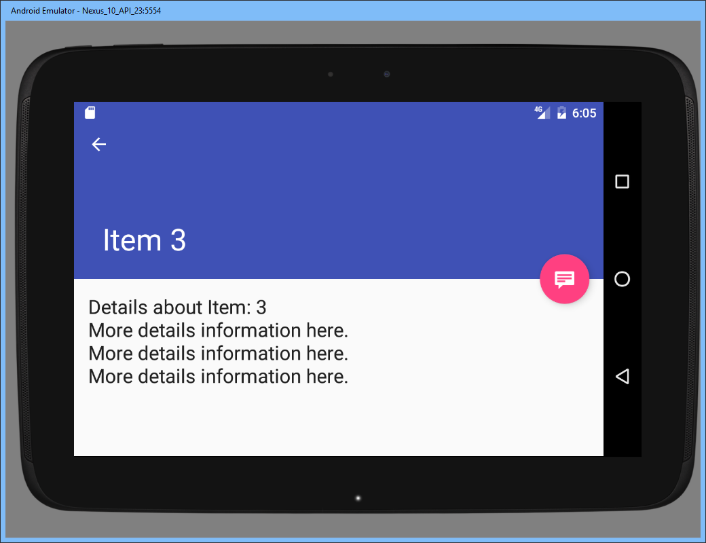
MasterDetail
(malé rozlíšenie)
pre iné rozlíšenie dostanete iný look
itemListActivity
itemDetailFragment
Projekt: MasterDetail.zip

Slide 42
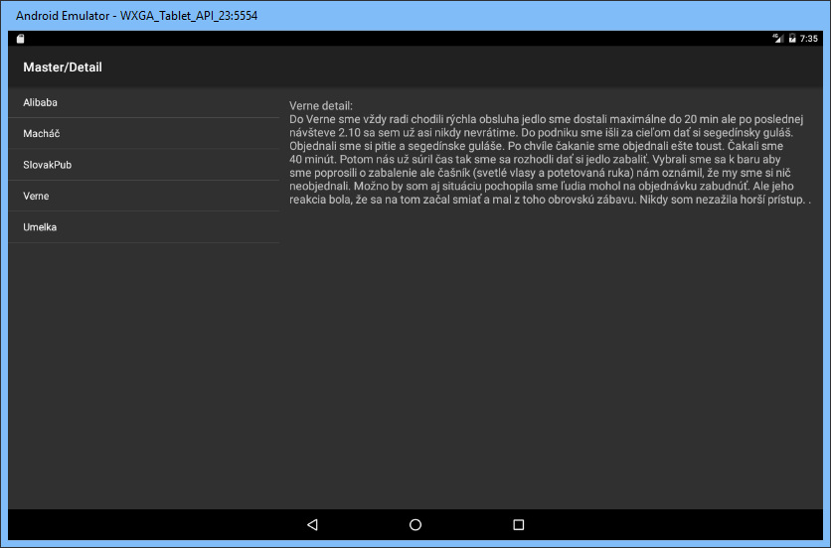
MasterDetails
(veľké rozlíšenie)
Projekt MasterDetails je zjednodušená verzia
MasterFragment
ListView
DetailFragment
TextView
Projekt: MasterDetails.zip

Slide 43
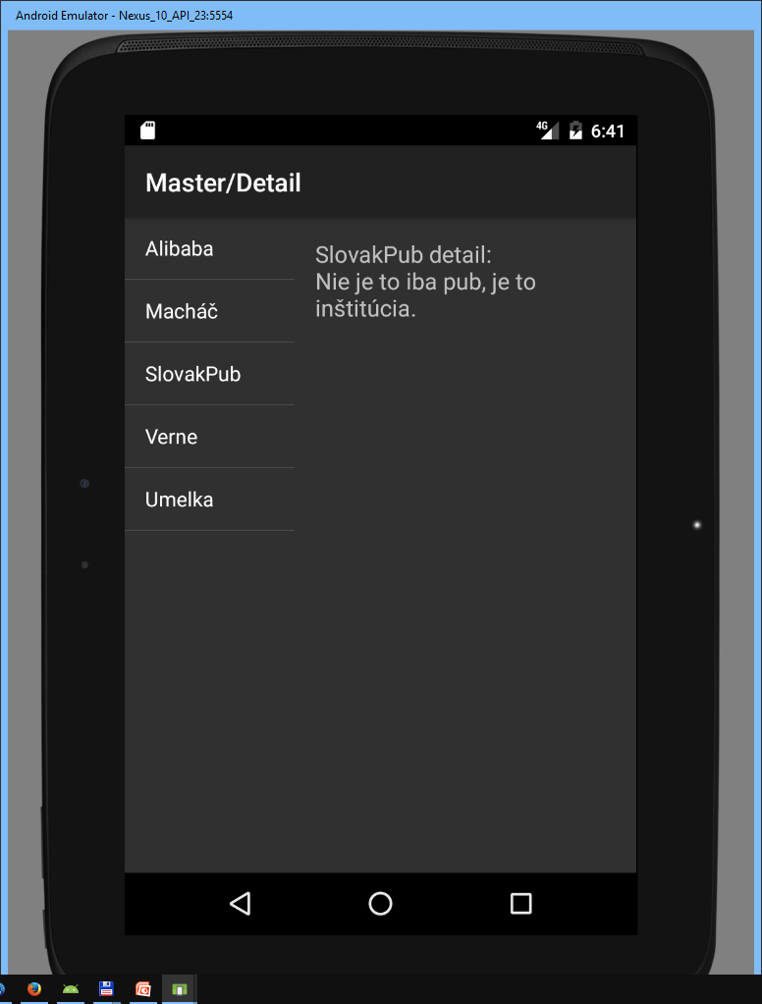
MasterDetails
(malé rozlíšenie)
Projekt MasterDetails je zjednodušená verzia
Problémy:
pri zmene orientácie aktivity/
fragmentu príde k strate dát/
nastavení aktivity/fragmentu
pri menšom rozlíšení by sme
privítali iný layout fragmentov
v móde landscape/portrait
MasterFragment
ListView
DetailFragment
TextView
Projekt: MasterDetails.zip

Slide 44
Perzistencia dát fragmentu
potrebujeme uložiť index v ListView, na ktorom sme stáli do Bundle savedInstance
pri onCreateView fragementu opätovne obnovíme index zo savedInstance
class DetailFragment : Fragment() {
private var index = -1
// toto sa zavolá pred restartom aktivity/fragementu
override fun onSaveInstanceState(outState: Bundle) {
super.onSaveInstanceState(outState)
outState.putInt("INDEX", index)
}
// bundle outstate sa odpamätá až do event.volania/reštartu a/f
override fun onCreateView(inflater: LayoutInflater,
container: ViewGroup?, savedInstanceState: Bundle?): View? {
index = savedInstanceState?.getInt("INDEX")?:-1
return
inflater.inflate(R.layout.detail_view, container, false)
}
// bundle je dictionary resp. HashMap<String, Object>
Projekt: MasterDetails.zip

Slide 45
Argumenty fragmentu
(fragment môže dostať argumenty od aktivity – tiež Bundle)
public class DetailFragment extends Fragment {
// fragment môže dostať bungle argumentov aj od aktivity
override fun onStart() {
super.onStart()
val args = arguments
if (args != null) {
updateDetailView(args.getInt("INDEX"))
} else if (index != -1) {
updateDetailView(index)
}
}
// Pri vytvorení fragmentu, ak aktivita chce odovzdať bungle argumentov vznikajúcemu fragmentu
val newFragment = DetailFragment()
val args = Bundle()
args.putInt("INDEX", index)
newFragment.arguments = args
Bundle je HashMap<String, Object>
Projekt: MasterDetails.zip

Slide 46
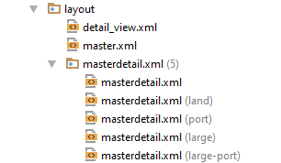
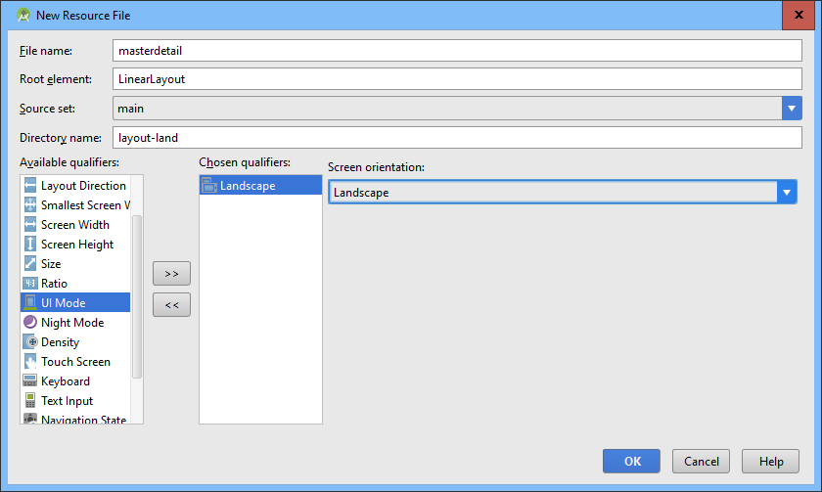
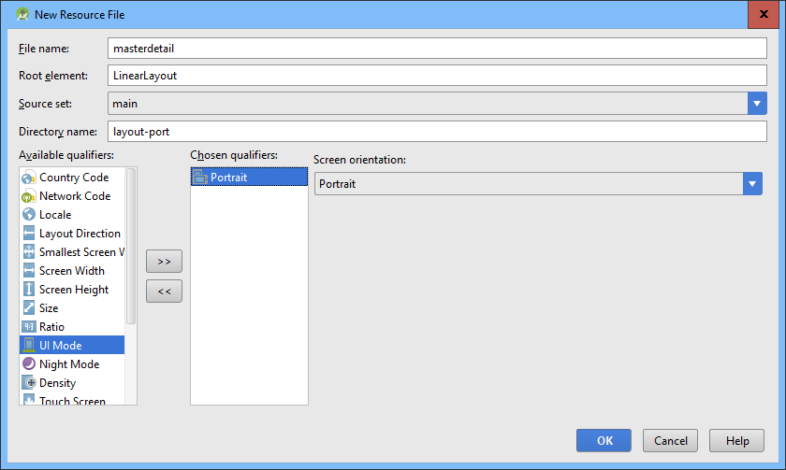
Adaptívny layout
Ak pre rôzne rozlíšenia a orientácie display (…qualifiers) chceme iné layouty
qualifiers
Projekt: MasterDetailsAdaptive.zip

Slide 47
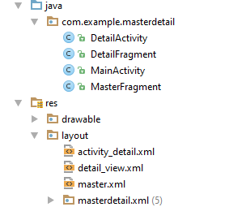
Flexibilný layout
Landscape
MainActivity
- First/MasterFragment
- Second/DetailFragment
public void update(int index) {
int orientation=getResources().getConfiguration().orientation;
if (orientation== Configuration.ORIENTATION_LANDSCAPE) {
... to, čo sme robili predtým
} else { // Configuration.ORIENTATION_PORTRAIT
Intent in = new Intent(this, DetailActivity.class);
in.putExtra("YNDEX",index);
startActivity(in);
}
}
Portrait
MainActivity
- First/MasterFragment
DetailActivity
- Second/DetailFragment
Projekt: MasterDetailsFlexible.zip

Slide 48
Flexibilný layout
Landscape
MainActivity
- First/MasterFragment
- Second/DetailFragment
public class DetailActivity extends FragmentActivity {
protected void onCreate(Bundle savedInstanceState) {
super.onCreate(savedInstanceState);
setContentView(R.layout.activity_detail);
Intent in = getIntent();
int yndex = in.getIntExtra("YNDEX",0);
FragmentManager fm = getSupportFragmentManager();
DetailFragment detailfr =
(DetailFragment)fm.findFragmentById(R.id.detail_fragment);
if (detailfr != null) {
detailfr.updateDetailView(yndex);
}
Portrait
MainActivity
- First/MasterFragment
DetailActivity
- Second/DetailFragment
Projekt: MasterDetailsFlexible.zip

Slide 49
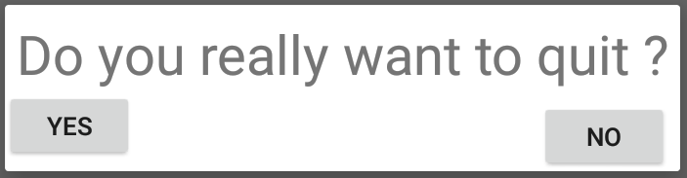
Dialog Fragment
(podtrieda Fragment)
R.layout.yes_no_layout
class YesNoDialog : DialogFragment() {
lateinit var updater : Updater
override fun onAttach(activity: Activity) {
super.onAttach(activity)
updater = activity as Updater
}
override fun onCreateView(inflater: LayoutInflater,
container: ViewGroup?,
savedInstanceState: Bundle?): View? {
isCancelable = false // neda sa zrusit dialog
val view = inflater.inflate(R.layout.yes_no_layout,
container, false)
(view.findViewById(R.id.yesBtn) as Button)
.setOnClickListener {
updater.sendMessage("yes pressed")
dismiss() // zmizne dialog
}
return view
}
Projekt: FragmentDialog.zip

Slide 50
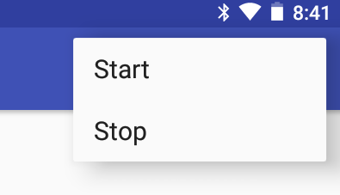
Dialog Fragment
(volanie v MainActivity)
class MainActivity : AppCompatActivity(), YesNoDialog.Updater {
override fun onOptionsItemSelected(item: MenuItem): Boolean {
when (item.itemId) {
...
R.id.StopID -> {
YesNoDialog().show(supportFragmentManager, "Yes or No ?")
return true
}
}
return super.onOptionsItemSelected(item)
}
override fun sendMessage(msg: String) {
if (msg == "yes pressed")
this@MainActivity.finish()
}
Ak bolo Yes na really want?
Projekt: FragmentDialog.zip

Slide 51
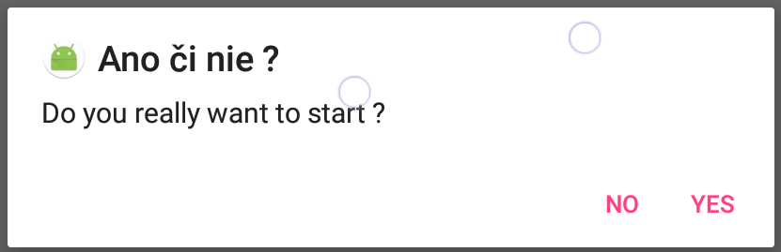
Alert Dialog
(musí to isť aj jednoduchšie – varenie z polotovarov)
R.id.StartID -> {
val builder = AlertDialog.Builder(this@MainActivity)
builder.setTitle("Ano či nie ?")
.setMessage("Do you really want to start ?")
.setIcon(R.mipmap.ic_launcher_round)
.setCancelable(false)
.setPositiveButton(R.string.yesText)
{ dialogInterface, i -> Toast.makeText(this@MainActivity,
"Start it", Toast.LENGTH_SHORT).show() }
.setNegativeButton(R.string.noText)
{ dialogInterface, i -> Toast.makeText(this@MainActivity,
"DO NOT Start it", Toast.LENGTH_SHORT).show() }
.setNeutralButton(R.string.whoKnowsText)
{ dialogInterface, i -> Toast.makeText(this@MainActivity,
"DO NOTHING", Toast.LENGTH_SHORT).show() }
val alertDialog = builder.create()
alertDialog.show()
return true
}
Projekt: FragmentDialog.zip

